Slide 1
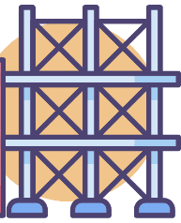




Reunión de pacientes y familias · ASIC · 17 de octubre de 2026
Ictiosis epidermolítica:
entenderla para poder tratarla
Qué le pasa a la piel, qué hacemos en el laboratorio
y hasta dónde hemos llegado
María Zubieta Laseca
Instituto de Investigación Biomédica de Salamanca (IBSAL)
Universidad de Salamanca
Con la financiación de
Notes:
Buenos días y muchas gracias por invitarme.
Me llamo María Zubieta y trabajo en el Instituto de Investigación Biomédica de Salamanca, en la Universidad de Salamanca. Llevo varios años dedicada a una sola cosa: entender qué falla exactamente en la piel de las personas con ictiosis epidermolítica, para poder diseñar un tratamiento que ataque la causa y no solo los síntomas.
Hoy no vengo a daros una clase de biología. Vengo a contaros, en lenguaje llano, tres cosas:
1) Qué está pasando dentro de vuestra piel (o la de vuestros hijos).
2) Qué hemos montado en el laboratorio para poder estudiarlo.
3) En qué punto está el proyecto de terapia génica en el que trabajamos.
Y quiero dejar claro desde el principio: parad cuando queráis y preguntad. Prefiero explicar bien tres cosas que pasar por encima de diez. Al final habrá tiempo de preguntas, pero si algo no se entiende, es mucho mejor preguntarlo en el momento.
[La imagen del andamio es la metáfora que voy a usar toda la charla: las queratinas son el andamio que sujeta las células de la piel.]

Slide 2
De qué vamos a hablar
1
Qué es la ictiosis epidermolítica
2
La piel por dentro
y por qué la causan la K1 y la K10
las queratinas, capa a capa
3
Por qué K1 y K10
4
Modelos en el laboratorio
nuestro objetivo de investigación
células, pieles en 3D y fragilidad
5
Cómo se relacionan entre sí
6
Ratones y terapia génica
inmunofluorescencia y NanoBiT
dónde estamos hoy
1
Notes:
Este es el recorrido. Es importante que veáis que hay un orden, porque cada bloque se apoya en el anterior.
Primero lo básico: qué es la enfermedad y qué son las queratinas. Segundo, por qué nos hemos centrado en dos proteínas concretas, la queratina 1 y la queratina 10. Tercero, qué modelos hemos construido en el laboratorio para poder estudiar la enfermedad sin tener que experimentar con pacientes. Cuarto, qué hemos aprendido sobre cómo se relacionan estas dos queratinas entre sí. Y quinto, el proyecto de terapia génica: la idea, y hasta dónde hemos llegado de verdad.
Si tuviera que resumir el mensaje de toda la charla en una frase: para curar bien una enfermedad, primero hay que entenderla muy bien. Y eso es exactamente lo que estamos haciendo.

Slide 3
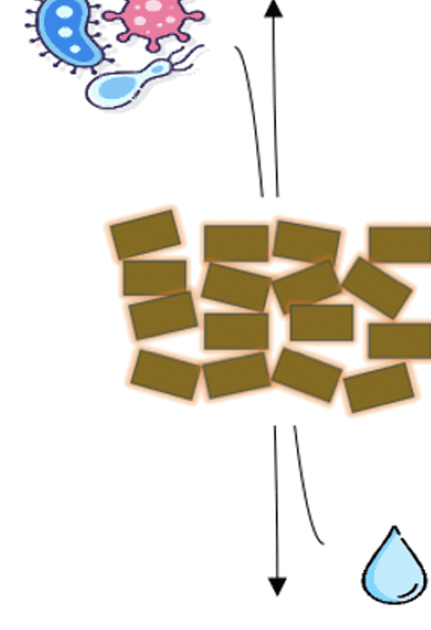
¿Qué es la ictiosis epidermolítica?
Una enfermedad rara y genética de la piel: la piel es frágil y se descama en exceso
1
Piel frágil desde el nacimiento
ampollas y zonas que se levantan con el roce
2
Piel gruesa y descamada
la piel se repara sin parar y acumula capas
3
Una causa genética concreta
un cambio en el gen de la queratina 1 o la 10
La barrera se rompe: entran gérmenes y se pierde agua
2
Notes:
La ictiosis epidermolítica es una enfermedad rara, genética y de por vida. "Rara" quiere decir que afecta a muy pocas personas: se calcula alrededor de 1 de cada 200.000-300.000 nacimientos.
Lo que veis en la piel, y lo que muchos de vosotros habéis vivido, sigue casi siempre el mismo guion:
- Al nacer, la piel está muy roja y se hacen ampollas o se levanta con mucha facilidad. Es la parte más dura, y también la más peligrosa por el riesgo de infecciones y de pérdida de líquidos.
- Con los años las ampollas suelen ir a menos, y lo que domina es una piel gruesa, con escamas, sobre todo en los pliegues (codos, rodillas, axilas, ingles).
- Y hay síntomas que acompañan siempre: picor, olor por el sobrecrecimiento de bacterias, dificultad para sudar y regular la temperatura, y todo lo que eso supone en el día a día.
La palabra "epidermolítica" viene de que, si miramos la piel al microscopio, las células de la epidermis están literalmente rotas por dentro. No es que la piel "fabrique escamas de más" porque sí: la piel fabrica escamas de más porque se está rompiendo y está intentando repararse continuamente.
Y ahora la pregunta clave: ¿por qué se rompe? Porque falla una de dos proteínas concretas, la queratina 1 o la queratina 10. Eso es lo que vamos a ver ahora.

Slide 4
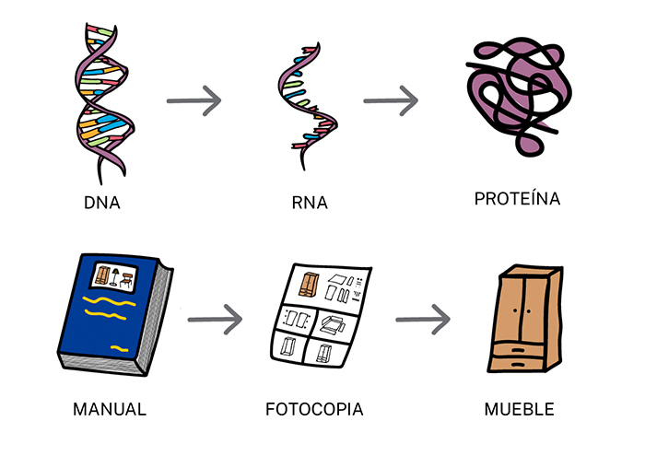
Un gen es un manual de instrucciones
El ADN guarda la receta; la célula hace una copia (ARN) y con ella fabrica la proteína
GEN
el manual, en el ADN
ARN
la fotocopia de trabajo
PROTEÍNA
la pieza ya fabricada
Una mutación es una errata en el manual
3
Notes:
Antes de seguir, un minuto de vocabulario, porque lo vamos a usar toda la charla.
Dentro de cada una de nuestras células hay ADN, y el ADN está organizado en genes. Un gen es, simplemente, el manual de instrucciones para fabricar una proteína concreta.
La célula no se lleva el manual original a la fábrica: hace una fotocopia. Esa fotocopia se llama ARN mensajero. Y con esa fotocopia en la mano, la fábrica de la célula construye la proteína, que es la pieza que hace el trabajo. En el dibujo: manual → fotocopia → mueble.
¿Qué es entonces una mutación? Una errata en el manual. Una sola letra cambiada entre miles. Y como la fotocopia copia la errata, el mueble sale torcido. No se cae el edificio por una errata... salvo que esa pieza sea justo una de las que sujetan la estructura. Y eso es exactamente lo que pasa en la ictiosis epidermolítica.
Quedaos con estas tres palabras: GEN (el manual), ARN (la fotocopia) y PROTEÍNA (la pieza). Las voy a repetir mucho.

Slide 5
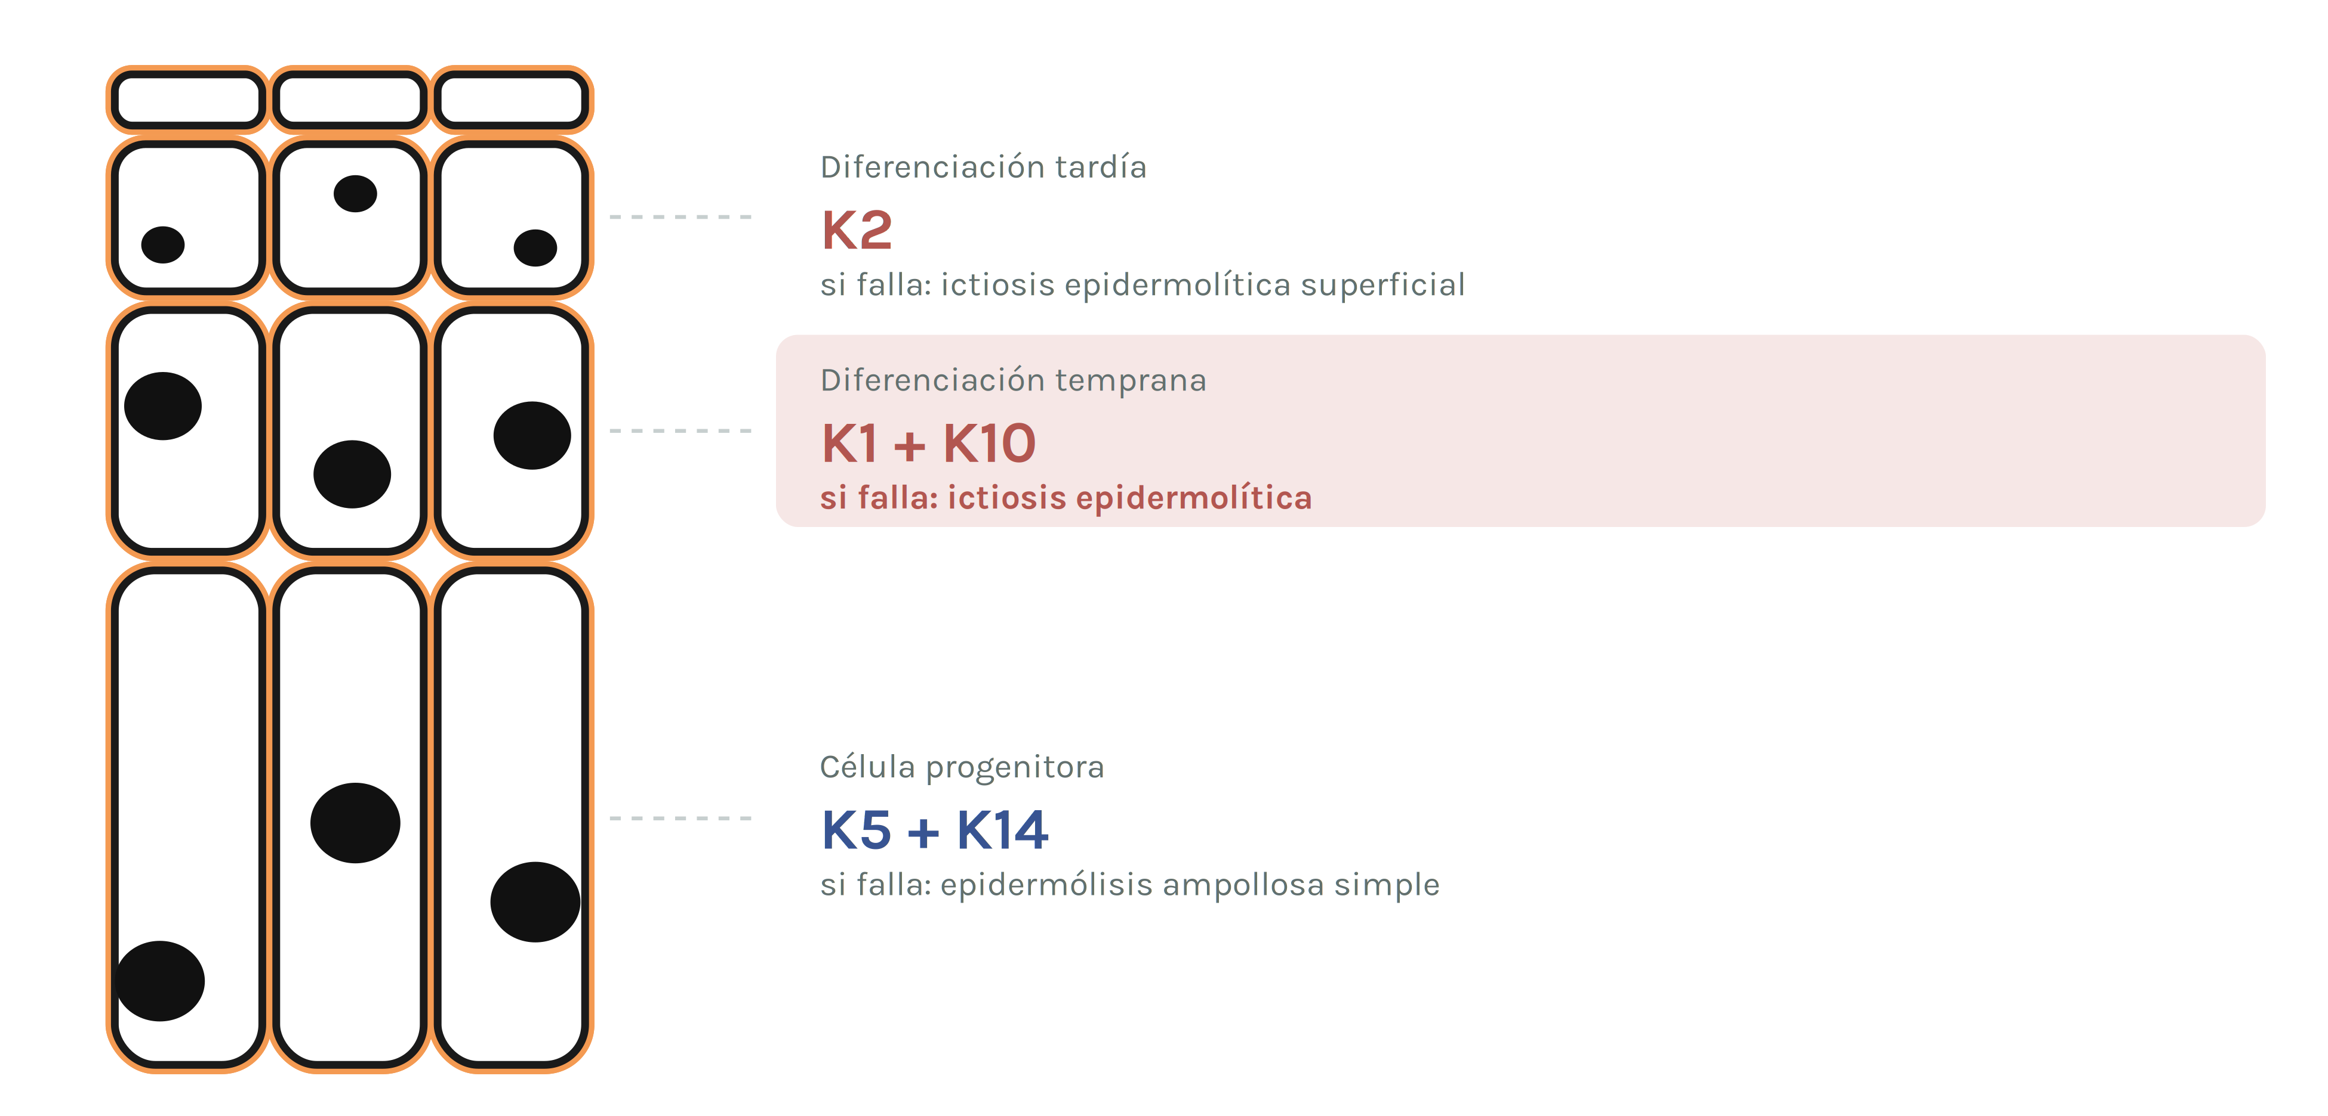
La piel sana, capa a capa
Cada célula va cambiando de queratinas según madura; si falla una, aparece una enfermedad distinta
4
Notes:
Vamos a abrir la piel. La epidermis, la capa más externa, se renueva entera cada 3 o 4 semanas. Las células nacen abajo, van subiendo y, al llegar arriba, se convierten en escamas que se desprenden. Es un edificio en obras permanentes.
Lo importante es que las células NO fabrican las mismas queratinas toda su vida: van cambiando de queratinas según en qué planta del edificio están.
- Abajo del todo, en la capa basal (donde están las células madre que van dividiéndose), se fabrican la queratina 5 y la queratina 14. Si fallan estas, la enfermedad que aparece es la epidermólisis ampollosa simple: la piel se despega justo por esa capa de abajo.
- En cuanto la célula empieza a subir y a diferenciarse, apaga la 5 y la 14 y enciende la queratina 1 y la queratina 10. Estas son las que nos interesan hoy: si fallan, la enfermedad es la ictiosis epidermolítica, y la piel se rompe por las capas de en medio.
- Ya en la diferenciación tardía, un poco más arriba, se enciende además la queratina 2. Si falla la 2, la enfermedad es la ictiosis epidermolítica superficial, más leve, porque la rotura ocurre más cerca de la superficie.
Esto explica algo que a menudo genera confusión en las consultas: son enfermedades "primas hermanas", con el mismo mecanismo de fondo (una queratina que no sujeta bien), pero el nombre y la gravedad cambian según a qué altura del edificio esté el fallo.

Slide 6
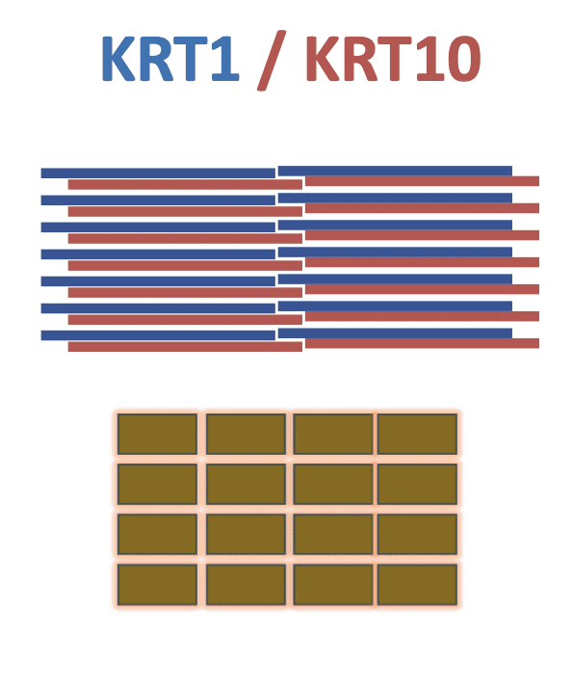
Las queratinas son el andamio de la célula
No son un adorno: son la estructura que impide que la célula se rompa cuando la piel se roza
Sujetan la célula por dentro
Y forman la pared que nos aísla
Una piel que no se rompe + una barrera que cierra bien
5
Notes:
¿Qué es una queratina, en cristiano? Es una proteína estructural. Es decir, no hace reacciones químicas ni transporta nada: aguanta.
La comparación que mejor funciona es la del andamio, o la de las vigas de un edificio. Dentro de cada célula de la epidermis hay una red de filamentos de queratina que va de lado a lado, anclada a los puntos donde una célula se agarra a sus vecinas. Gracias a esa red, cuando os rozáis con la ropa, os apoyáis en algo o simplemente camináis, la fuerza se reparte y ninguna célula se revienta.
Y luego está la segunda función, la de la derecha: todas esas células, cuando llegan arriba y mueren, se convierten en una especie de "ladrillos" pegados con cemento graso. Esa pared es la barrera de la piel. Es lo que impide que se nos escape el agua y que entren bacterias y alérgenos.
Las queratinas 1 y 10 hacen las dos cosas: sujetan la célula por dentro y son la materia prima de esos ladrillos. Por eso cuando fallan, fallan las dos cosas a la vez: la piel se rompe y la barrera no cierra bien. Ahí está el picor, las infecciones, el olor y la deshidratación.

Slide 7
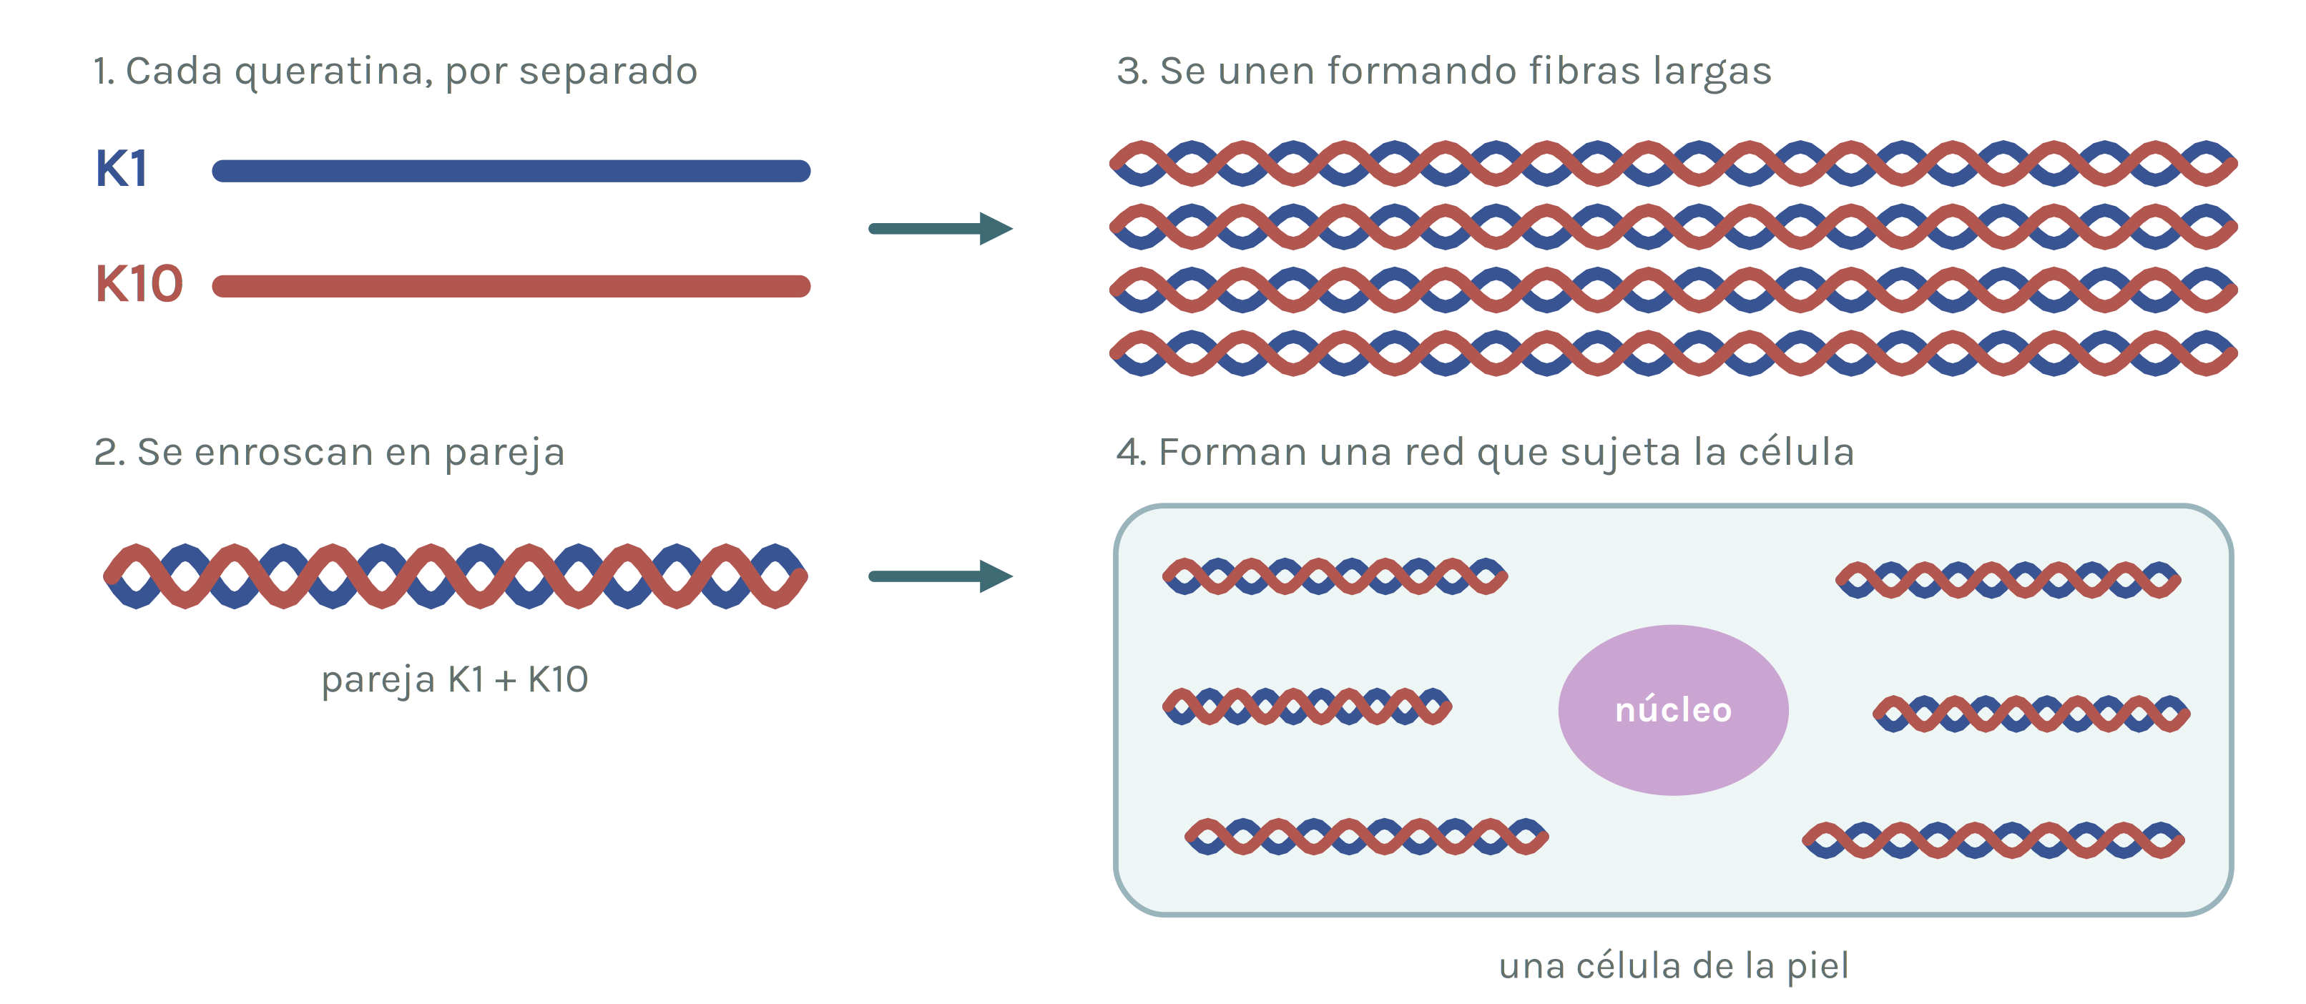
K1 y K10 van siempre en pareja
Una queratina sola no sirve de nada: tienen que emparejarse para formar las fibras
6
Notes:
Este es un detalle técnico, pero es CLAVE para entender por qué la enfermedad es como es. Os pido un minuto de atención aquí.
Las queratinas no trabajan solas. Van siempre de dos en dos, y además de una manera muy concreta: cada pareja tiene que estar formada por una queratina de "tipo I" y una de "tipo II". La queratina 10 es de tipo I y la queratina 1 es de tipo II. Son socias obligatorias: la K1 solo trabaja con la K10 y viceversa.
Primero se enroscan las dos, como dos hebras de una cuerda. Luego esas parejas se van uniendo unas con otras, de punta a punta y de lado a lado, hasta formar fibras muy largas. Y esas fibras forman una malla que recorre toda la célula.
¿Por qué es tan importante esto? Por dos motivos:
Primero, porque explica que una mutación en la K1 y una mutación en la K10 den enfermedades parecidas: si rompes a cualquiera de las dos socias, la pareja no se forma bien y la fibra no se hace.
Y segundo, porque explica algo aún más importante que veremos en dos diapositivas: una sola queratina defectuosa no se queda quieta en un rincón. Entra en la pareja, entra en la fibra, y estropea la fibra entera. Es como meter una pieza torcida en el andamio: no falla solo esa pieza, falla la sección.

Slide 8
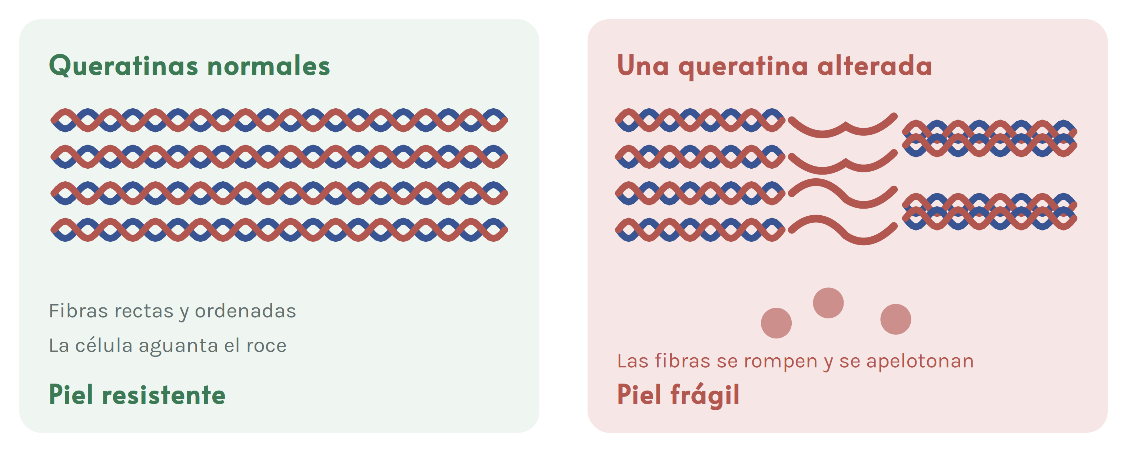
¿Y si una de las dos está alterada?
La fibra ya no se forma bien: se rompe, se apelotona y la célula deja de estar sujeta
La piel está gruesa porque se está rompiendo: fabrica capas de más para repararse.
7
Notes:
Aquí está el corazón de la enfermedad, y es sorprendentemente sencillo.
A la izquierda, lo normal: las parejas K1-K10 se unen en fibras largas y rectas, la célula queda bien sujeta y aguanta el roce del día a día.
A la derecha, lo que pasa cuando una de las dos lleva una errata. La zona mutada suele estar justo en los extremos de la queratina, que son precisamente los puntos por donde una pareja se engancha con la siguiente. Así que la fibra se queda a medias: se rompe, los trozos se apelotonan en grumos dentro de la célula (esto se ve al microscopio y es el sello de la enfermedad), y la célula se queda sin su andamio.
Una célula sin andamio es una célula que se revienta con un roce mínimo. Eso es la ampolla.
Y aquí viene la respuesta a una pregunta que muchos os habréis hecho: si el problema es que la piel se rompe, ¿por qué la piel está GRUESA y no fina? Porque la piel responde a la rotura como responde a cualquier agresión: fabricando más piel. Es lo mismo que un callo en la mano. La piel detecta que se está rompiendo, acelera la producción de células y el resultado es esa capa gruesa y escamosa. La hiperqueratosis no es el problema: es la respuesta de la piel al problema.
Esto es importante también para el tratamiento: las cremas queratolíticas quitan el exceso de escama, y alivian mucho, pero no tocan la causa. La causa está dentro de la célula, en el andamio.

Slide 9
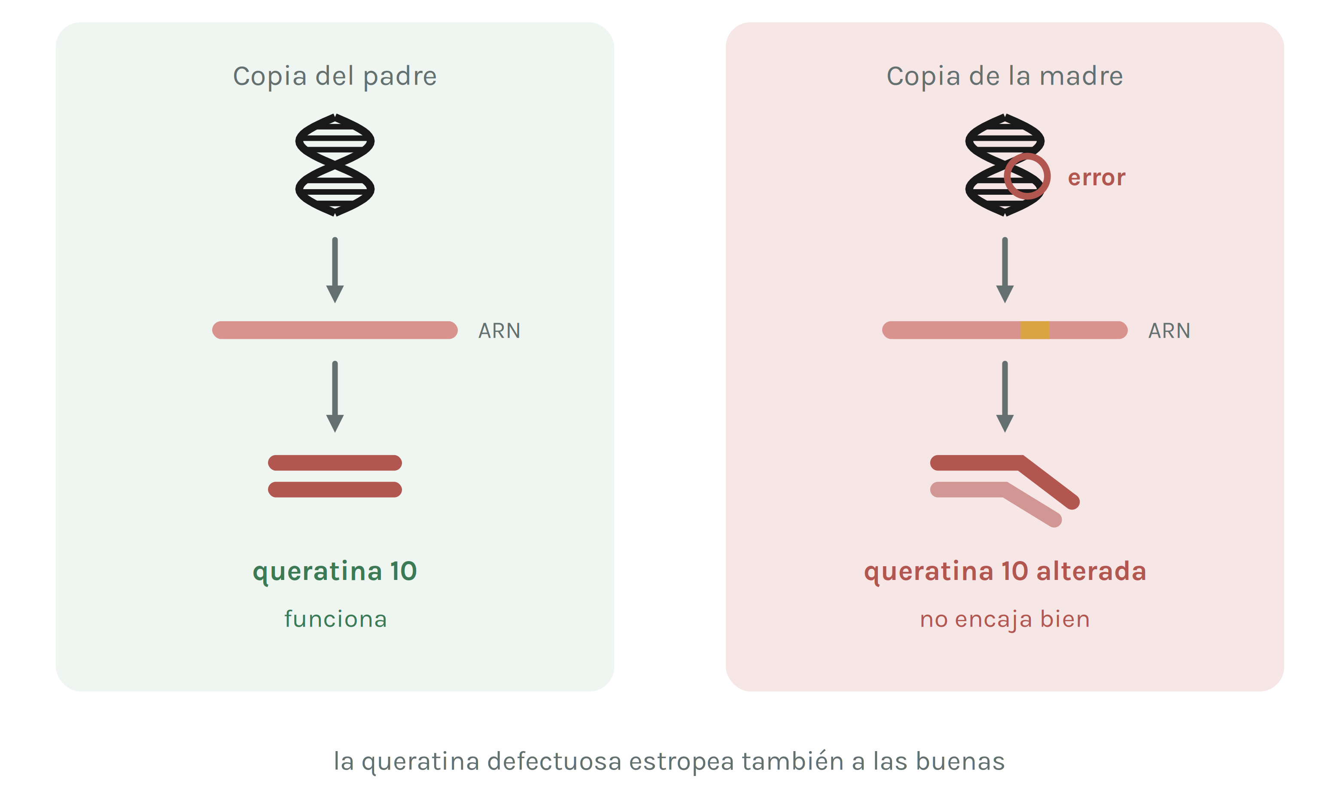
Basta con una sola copia alterada
Por eso es una enfermedad dominante: la queratina defectuosa estropea también a las buenas
8
Notes:
Todos tenemos dos copias de cada gen: una del padre y otra de la madre. En la mayoría de las enfermedades genéticas hacen falta las dos copias estropeadas para estar enfermo, porque con una copia buena la célula se apaña.
En la ictiosis epidermolítica no. Aquí basta con UNA copia alterada. Eso es lo que quiere decir "dominante".
¿Por qué? Justo por lo que hemos visto antes: la queratina defectuosa no se queda apartada. Se fabrica igual, se mete en las parejas y se mete en las fibras, y cada fibra que la incorpora se estropea. Es lo que llamamos un efecto "dominante negativo": la pieza mala sabotea el trabajo de las buenas. La célula tiene la mitad de material bueno, pero no le sirve de mucho, porque la mitad mala se lo estropea.
Dos consecuencias prácticas, que suelen ser las preguntas que más salen en consulta:
1. Una persona afectada tiene un 50% de probabilidad de transmitirlo en cada embarazo. No es "seguro que sí" ni "seguro que no": es una moneda al aire en cada hijo.
2. Muchísimos casos aparecen en familias sin ningún antecedente. Son mutaciones "de novo": el error ocurre en el momento de la concepción, en un óvulo o un espermatozoide concreto. No lo ha hecho nadie mal, no se hereda de un abuelo escondido, y no se podía haber evitado. Lo digo porque la culpa es una carga que muchas familias arrastran sin ningún motivo.
Y hay una tercera consecuencia, esta buena: si el problema es que sobra una copia mala, entonces una estrategia de tratamiento evidente es apagarla. A eso vamos al final de la charla.

Slide 10
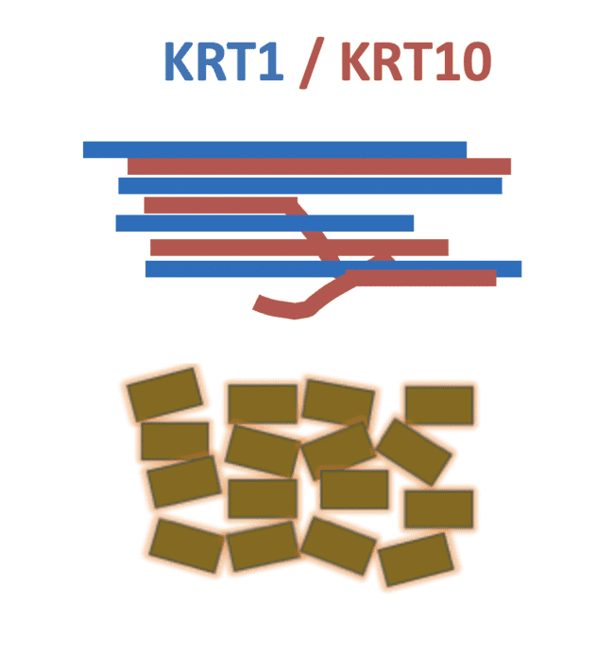
Por eso nos centramos en la K1 y la K10
Son las dos responsables de la ictiosis epidermolítica: si queremos tratarla, hay que conocerlas a fondo
1
Son la causa de la enfermedad
casi todos los casos de ictiosis epidermolítica se deben a KRT1 o KRT10
2
Solo actúan en la piel
tratarlas no afecta a ningún otro órgano del cuerpo
3
Pero no son iguales entre sí
sus mutaciones dan cuadros distintos: hay que estudiar las dos
Cuando la pareja no se forma, la pared de ladrillos se desordena
9
Notes:
Esta diapositiva explica por qué nuestro grupo trabaja con estas dos proteínas y no con otras.
La razón principal es directa: prácticamente todos los casos de ictiosis epidermolítica se deben a un cambio en el gen KRT1 o en el gen KRT10. No hay una tercera causa importante. Si quieres tratar esta enfermedad, tienes que trabajar sobre esas dos.
La segunda razón es que son un objetivo especialmente bueno para una terapia dirigida. Se expresan solo en la piel y solo en las capas suprabasales, es decir, no tocamos nada de otros órganos. Y además la piel es el órgano más accesible del cuerpo: se puede tratar por fuera, con algo que se aplique encima, sin tener que inyectar nada en sangre.
Y la tercera razón, que es la que da sentido a buena parte de nuestro trabajo: aunque K1 y K10 sean socias, NO son intercambiables. Se comportan de forma distinta, y sus mutaciones no dan exactamente el mismo cuadro. Un tratamiento que funcione para la K10 no es automáticamente válido para la K1. Esto lo vamos a ver claramente cuando hablemos de los ratones.
Por eso la pregunta que guía nuestro trabajo no es solo "¿cómo lo arreglamos?", sino antes "¿qué está pasando exactamente, y es lo mismo en los dos casos?".

Slide 11
BLOQUE 2
Del paciente al laboratorio:
qué hemos construido para poder estudiarlo
Notes:
Cambio de tercio. Hasta aquí, la enfermedad. A partir de aquí, qué hacemos nosotros.
Y quiero empezar por una idea que a veces no se explica y que creo que es la más importante de todas: no se puede ensayar un tratamiento directamente en un paciente. Hay que probarlo antes muchísimas veces, y para eso hace falta tener la enfermedad "a mano" en el laboratorio.
Eso es lo que llamamos un modelo. Un modelo no es la enfermedad: es una reproducción suficientemente fiel de la parte de la enfermedad que queremos estudiar. Y construir buenos modelos es, literalmente, la mitad del trabajo de un proyecto como este. Sin modelos no hay forma de saber si una idea funciona o no.
En este bloque os enseño los tres que hemos montado: células, pieles en tres dimensiones y una forma de medir la fragilidad.

Slide 12
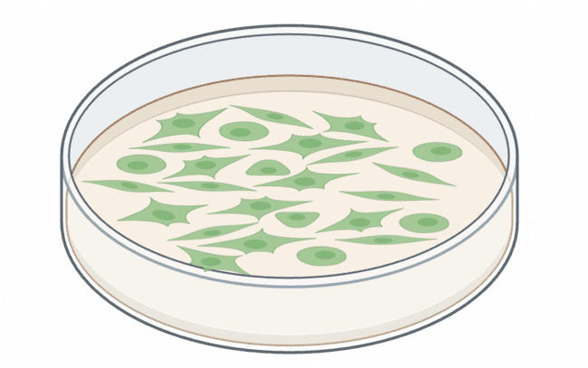
Nuestros modelos celulares
Hemos fabricado células de piel con la mutación del paciente para estudiarla cuantas veces haga falta
Células control
Sin la queratina
Con la mutación del paciente
Piel normal.
Nuestro punto de referencia
Hemos quitado el gen entero.
¿Qué pasa si falta del todo?
Exactamente el mismo cambio
de letra que tiene el paciente
Los tenemos para la K10 y también para la K1
11
Notes:
Empezamos por lo más sencillo: las células.
Trabajamos con queratinocitos, que son las células de la epidermis, las mismas que fabrican las queratinas. Y usando una herramienta de edición genética, CRISPR-Cas9 (la "tijera molecular" de la que quizá hayáis oído hablar), hemos fabricado varias versiones de esas células:
- Células control, normales, que nos sirven de referencia.
- Células a las que hemos quitado del todo la queratina 10 (lo que llamamos "knock-out"). Nos sirven para ver qué pasa cuando esa queratina simplemente no está.
- Y, la más importante, células que llevan exactamente la misma mutación que tiene el paciente. Ni parecida: la misma letra cambiada en el mismo sitio.
Esta última es la que de verdad nos permite trabajar. Podemos hacer con ella todos los experimentos que queramos, repetirlos, equivocarnos, probar tratamientos... sin tocar a nadie.
Y tenemos estos tres modelos tanto para la queratina 10 como para la queratina 1. Estamos además trabajando para conseguir células directamente de la piel de pacientes, incluso a partir de una microbiopsia, que es mucho menos molesta que una biopsia normal.

Slide 13
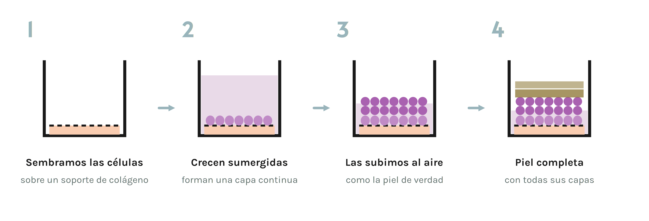
Construimos piel de verdad en el laboratorio
Las células planas en una placa no son piel: hay que dejarlas crecer en tres dimensiones
El contacto con el aire es la señal que hace que las células formen todas las capas.
12
Notes:
Un cultivo de células en una placa es útil, pero tiene un problema grande: es plano. Y la piel no es plana. La piel es un edificio de varias plantas, y lo que le pasa a esta enfermedad depende justamente de que las células suban, se diferencien y cambien de queratinas por el camino. En una placa plana eso no ocurre: las células de abajo nunca llegan a fabricar K1 y K10 como es debido.
Por eso montamos lo que se llama un equivalente cutáneo, o piel en 3D. El truco tiene cuatro pasos y es muy elegante:
1. Preparamos un soporte con colágeno y fibroblastos, que hace de dermis.
2. Sembramos encima nuestras células de epidermis y las dejamos crecer sumergidas en líquido hasta que forman una capa continua.
3. Y aquí está la clave: bajamos el nivel del líquido hasta dejar la superficie de las células en contacto con el aire. Eso es lo que llamamos "interfase aire-líquido".
4. Ese simple contacto con el aire es la señal que necesitan: las células empiezan a subir, a diferenciarse y a formar todas las capas, incluida la capa córnea de arriba. Al cabo de unas semanas tenemos, literalmente, un trocito de piel humana crecido en el laboratorio.
Y lo mejor: lo tenemos con la mutación del paciente. Es decir, tenemos piel con ictiosis epidermolítica sobre la que podemos probar cosas.

Slide 14
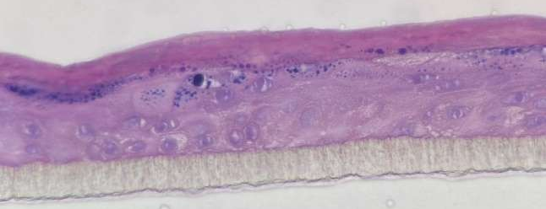
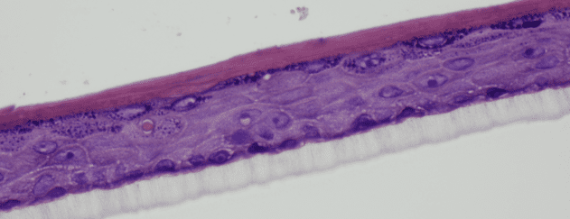
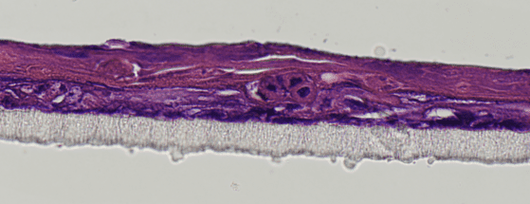
Así se ve nuestra piel de laboratorio
Cortes al microscopio de los equivalentes cutáneos que fabricamos
Piel control
todas las capas bien ordenadas
Con queratina 10 normal de más
la piel se forma con normalidad
Con la queratina 10 mutada
la estructura se altera
13
Notes:
Esto son cortes de esas pieles vistos al microscopio, teñidos con la tinción de siempre (hematoxilina-eosina). De abajo a arriba veis las distintas capas: las células vivas abajo y, arriba del todo, la capa córnea, esa franja más clara que es la barrera.
Arriba, la piel control: las capas están bien ordenadas, cada cosa en su sitio.
En medio, una piel a la que le hemos metido queratina 10 normal de más. Esto era un control de seguridad importante para nosotros: queríamos saber si añadir copias extra del gen sano podía estropear la diferenciación de la piel. Y la respuesta es que no: la piel se forma igual de bien. Es un dato relevante porque nuestra estrategia de tratamiento incluye precisamente aportar copias sanas del gen.
Abajo, la piel con la queratina 10 mutada. Y aquí es donde se aprecia el problema.
[NOTA PARA TI: aquí tienes las tres imágenes de tu presentación del simposio, en el mismo orden y con las mismas etiquetas que allí. Ajusta los pies de figura si quieres describir con más detalle lo que se ve en la mutada — desorganización, vacuolización, engrosamiento de la córnea — o si prefieres poner flechas señalando.]
Lo que quiero que os llevéis de aquí es simplemente esto: podemos fabricar piel con la enfermedad, mirarla y compararla. Y eso es lo que nos permite luego decir si un tratamiento funciona o no.

Slide 15
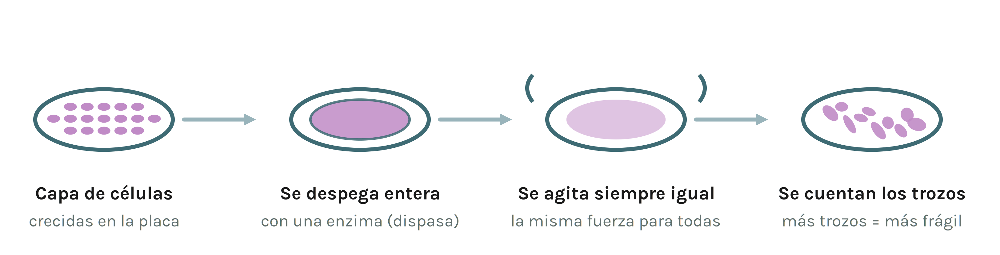
Cómo medimos la fragilidad: el ensayo de dispasa
Reproducimos en la placa lo que a vosotros os pasa en la piel: que se rompe con poco
Células normales
Células con la mutación
pocos trozos y grandes: la capa aguanta
muchos trozos pequeños: se deshace
14
Notes:
Esta es, para mí, una de las cosas más bonitas de contar, porque es donde el laboratorio y la vida real se tocan.
Vosotros sabéis lo que es la fragilidad de la piel: un roce con el zapato, una costura, un calor fuerte, y aparece una ampolla o se levanta la piel. Es algo que sentís, pero que es difícil de medir con un número. Y en ciencia, si no lo puedes medir, no puedes demostrar que un tratamiento lo mejora.
El ensayo de dispasa es la forma de ponerle número. Funciona así:
1. Dejamos crecer las células hasta que forman una capa continua, bien pegadas entre sí.
2. Añadimos una enzima, la dispasa, que despega esa capa del fondo de la placa sin romperla. Nos queda una lámina flotando, como una pielecita.
3. La agitamos. Siempre con la misma fuerza, el mismo tiempo, en todas las placas: eso es lo que lo convierte en una medida justa.
4. Y contamos en cuántos trozos se ha roto.
Las células normales aguantan y se rompen en pocos trozos grandes. Las células con la mutación se deshacen en muchos trozos pequeños.
Eso es exactamente vuestra fragilidad, reproducida en una placa y convertida en un número. Y es la prueba con la que vamos a poder decir, el día de mañana: este tratamiento no solo cambia algo a nivel molecular, sino que devuelve resistencia a la piel.

Slide 16
BLOQUE 3
¿Cómo se relacionan las queratinas
entre sí?
Notes:
Ahora entramos en la parte más "de laboratorio puro", y quiero justificar por qué merece la pena.
Ya hemos dicho que la K1 y la K10 van en pareja. Pero saber que van en pareja no es lo mismo que saber cómo se juntan exactamente, qué pasa cuando una de las dos está mutada, si la pareja se forma peor, si se forma mal, o si directamente no se forma.
Y eso importa muchísimo para el tratamiento. Os pongo un ejemplo: si resulta que la queratina mutada se sigue emparejando igual de bien con su socia, entonces está secuestrando socias sanas y hay que quitarla de en medio sí o sí. Si resulta que no se empareja, la estrategia podría ser otra. No es lo mismo.
Así que en este bloque os enseño dos herramientas que usamos para responder a eso: una para VER dónde están las queratinas, y otra para MEDIR si de verdad se están tocando.

Slide 17

Verlas por dentro: la inmunofluorescencia
Pintamos cada queratina de un color distinto y miramos dónde está dentro de la célula
Tus imágenes de
inmunofluorescencia
(control)
Tus imágenes de
inmunofluorescencia
(mutante)
1
Un anticuerpo busca solo a la K1, y otro solo a la K10
2
Cada uno lleva pegado un colorante fluorescente
Si las dos queratinas aparecen en el mismo sitio, es que están trabajando juntas.
3
Al microscopio vemos dónde está cada queratina
16
Notes:
La inmunofluorescencia es, en el fondo, pintar por dentro.
Usamos anticuerpos, que son las mismas moléculas que fabrica nuestro sistema inmunitario para reconocer cosas. Un anticuerpo se puede fabricar "a medida" para que se pegue solo a la queratina 1, y otro solo a la queratina 10. A cada anticuerpo le enganchamos un colorante fluorescente: uno verde, otro rojo, por ejemplo.
Entonces los echamos sobre las células, cada uno se va a buscar su queratina, y al mirar con un microscopio especial vemos exactamente dónde está cada una. Y si las dos están en el mismo sitio, los colores se superponen y vemos amarillo.
Esto nos permite ver cosas muy concretas:
- Si la red de filamentos es continua y bonita, o está rota.
- Si aparecen esos grumos característicos de la enfermedad.
- Y si la K1 y la K10 están juntas o cada una por su lado.
[NOTA PARA TI: he dejado los dos recuadros libres para que pongas tus imágenes. Sugerencia: control a la izquierda, mutante a la derecha, con la misma escala, y una flecha señalando los agregados. Si tienes una imagen con el solapamiento K1/K10, esa es la que más impacta en una charla de divulgación.]

Slide 18
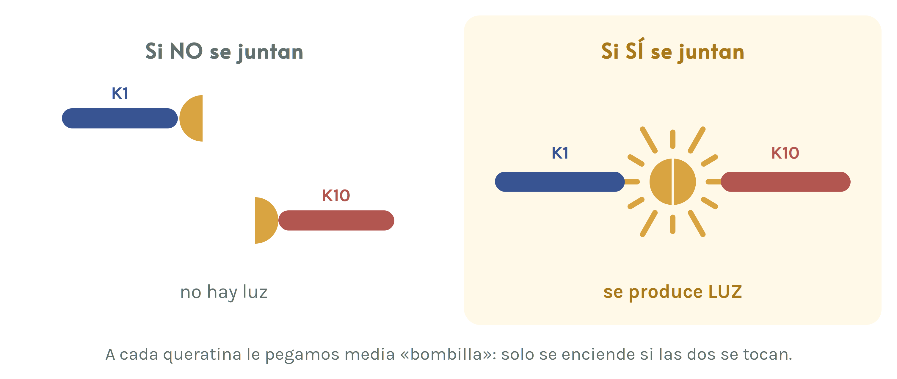
Medir si se tocan de verdad: NanoBiT
Un truco muy ingenioso: si las dos queratinas se juntan, se enciende una luz
Tus resultados
de NanoBiT
Convertimos una pregunta biológica en un número que podemos comparar.
17
Notes:
Ver dos cosas en el mismo sitio no demuestra que se estén tocando. Dos personas en la misma habitación no tienen por qué darse la mano. Para saber si se tocan de verdad necesitamos otra herramienta, y esta es preciosa.
Se llama NanoBiT. La idea es la siguiente: existen proteínas capaces de emitir luz, como las de las luciérnagas. Los investigadores han conseguido partirlas en dos mitades. Cada mitad, por su cuenta, no hace absolutamente nada. Pero si las dos mitades se juntan, la proteína se reconstruye y emite luz.
Así que lo que hacemos es pegarle una mitad a la queratina 1 y la otra mitad a la queratina 10. Y luego simplemente medimos la luz con un aparato.
- Si no hay luz: las queratinas no se están tocando.
- Si hay luz: se están tocando. Y cuanta más luz, más contacto hay entre ellas.
Lo bonito es que esto es un NÚMERO. No es una foto que hay que interpretar: es una medida. Y con ese número podemos comparar, por ejemplo, cuánto se une una K10 normal a la K1 frente a cuánto se une la K10 mutada. O si un tratamiento cambia esa relación.
[NOTA PARA TI: he dejado el recuadro de la derecha para tus gráficas de NanoBiT. Para este público, yo simplificaría a dos o tres barras y una frase con la conclusión, en lugar de poner la gráfica completa con todas las condiciones.]

Slide 19
¿Por qué tanto empeño en entender?
Porque un tratamiento diseñado sobre una idea equivocada de la enfermedad no puede funcionar
1
2
3
Para elegir bien la diana
Para poder medir la mejoría
Para garantizar la seguridad
Aquí no falta proteína: sobra una que estorba.
Eso cambia por completo la estrategia.
Sin una forma objetiva de medir la fragilidad,
no se puede demostrar que algo funciona.
Tocar un gen exige conocerlo muy bien.
Y la K1 y la K10 no se comportan igual.
Entender bien la enfermedad no retrasa el tratamiento: es lo que lo hace posible
18
Notes:
Esta diapositiva es la que más me importa de toda la charla, así que me voy a permitir un minuto de reflexión.
Sé que cuando vivís con una enfermedad todos los días, lo que queréis oír es "cuándo hay tratamiento". Y es absolutamente legítimo. Pero quiero explicaros por qué dedicamos tantos años a entender antes de tratar, porque no es un capricho académico.
Primero: si no entiendes bien el mecanismo, no puedes elegir bien la diana. En nuestra enfermedad el problema no es que falte proteína, es que sobra una proteína mala que estorba. Son situaciones opuestas, y el tratamiento correcto es distinto en cada caso. Si te equivocas aquí, te equivocas en todo lo demás.
Segundo: si no tienes una forma de medir, no puedes demostrar que algo funciona. Por eso hemos montado el ensayo de dispasa y el NanoBiT: para tener números.
Y tercero: la seguridad. Cualquier terapia génica tiene que demostrar que no hace daño, y eso solo se puede comprobar si conoces bien lo que estás tocando. En esta enfermedad, además, la K1 y la K10 se comportan de forma diferente, así que no vale extrapolar.
La investigación va más despacio de lo que a todos nos gustaría. Pero va en una dirección, y cada pieza que encajamos hace que la siguiente sea más rápida.

Slide 20
BLOQUE 4
Los ratones:
la enfermedad en un organismo completo
Notes:
Y llegamos a los ratones. Quiero decir dos cosas antes de empezar.
La primera, por qué son necesarios. Una piel en 3D es magnífica, pero le falta casi todo lo demás: no tiene sistema inmunitario, no tiene circulación, no tiene glándulas, no tiene pelo, no crece ni envejece. Y muchas de las cosas que os afectan en el día a día, como la inflamación, el picor o las infecciones, dependen justamente de eso. Para estudiarlas hace falta un organismo completo.
La segunda, cómo lo hacemos. Todo el trabajo con animales está regulado por ley, aprobado por comités de ética, y se rige por el principio de las tres erres: reemplazar al animal siempre que se pueda, reducir el número al mínimo imprescindible y refinar los procedimientos para que sufran lo menos posible. De hecho, todos los modelos celulares y en 3D que os he enseñado antes existen precisamente para usar el menor número de animales posible.
Dicho esto, lo que hemos aprendido con ellos es muy revelador, y es lo que os cuento ahora.

Slide 21
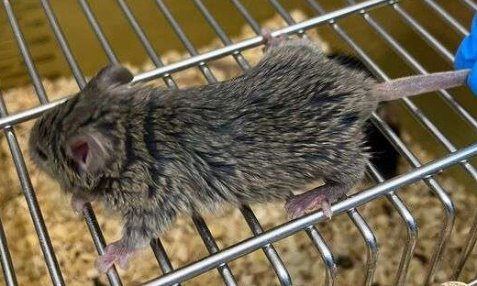
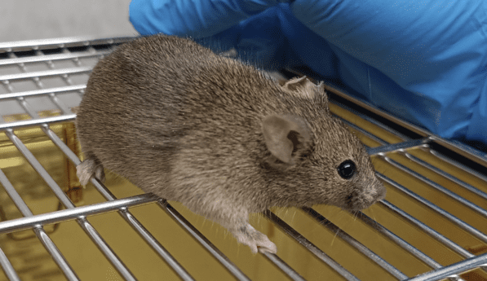
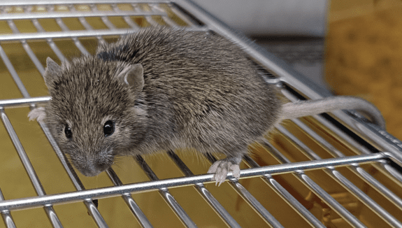
Nuestros modelos de ratón
Ratones que llevan la mutación del paciente, para ver la enfermedad en un cuerpo completo
Sin queratina 10
Una copia mutada
Dos copias mutadas
las dos copias eliminadas
reproduce la situación del paciente
la versión más extrema
Trabajo realizado bajo aprobación del comité de ética y siguiendo el principio de las 3R: reemplazar, reducir y refinar
20
Notes:
Con CRISPR-Cas9 hemos generado varios ratones distintos, y cada uno nos responde a una pregunta diferente.
El primero no tiene queratina 10 en absoluto. Nos dice qué pasa cuando esa proteína simplemente falta. Es útil como referencia, pero no es la situación del paciente.
El segundo es el que de verdad reproduce la enfermedad: lleva una copia sana y una copia con la mutación del paciente, exactamente como vosotros. Este es nuestro modelo principal, y es el que usaremos para probar los tratamientos.
Y el tercero lleva las dos copias mutadas. Esta situación no existe en pacientes (haría falta que los dos progenitores tuvieran la enfermedad), pero es muy informativa: es la versión extrema, y nos enseña hasta dónde llega el daño cuando no queda nada de proteína buena.
Un dato importante: en el caso de la queratina 10, este ratón con las dos copias mutadas es viable, es decir, nace y vive. Guardad ese dato, porque en un momento vamos a ver que con la queratina 1 la historia es completamente distinta.
Y tenemos también el modelo de queratina 1, con una copia mutada, que es el equivalente al paciente con mutación en KRT1.

Slide 22
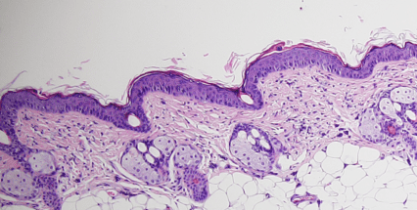
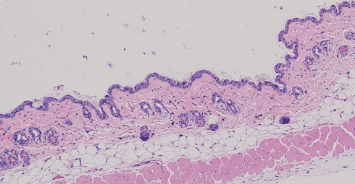
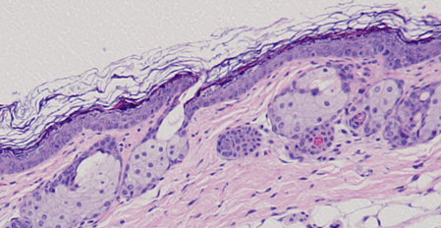
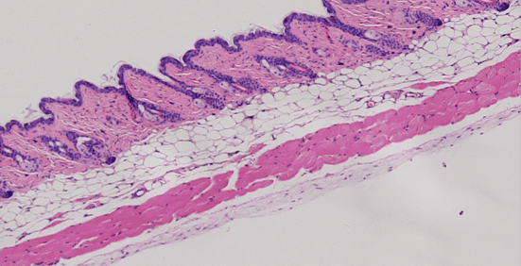
Su piel, vista al microscopio
La epidermis se engrosa y se desorganiza, igual que en la piel de los pacientes
Sin queratina 10
Una copia mutada
Dos copias mutadas
Queratina 1, una copia mutada
En todos los casos la epidermis está más gruesa y peor organizada que en un ratón normal
Tinción de hematoxilina-eosina
21
Notes:
Estos son cortes de la piel de esos ratones. Y aunque no seáis histólogos, la diferencia se ve a simple vista.
Fijaos sobre todo en el grosor de la banda morada de arriba, que es la epidermis. En el ratón sin queratina 10 y, sobre todo, en los que llevan la mutación, esa banda es claramente más gruesa. Eso es la hiperqueratosis: la piel intentando repararse continuamente, exactamente lo que hablábamos antes.
Y si os fijáis más de cerca, las células de las capas de en medio no están bien formadas: se ven huecos, células que parecen vacías o rotas. Esa es la parte "epidermolítica" del nombre de la enfermedad.
[NOTA PARA TI: las cuatro imágenes están en el mismo orden que en tu presentación del simposio. Si quieres, puedes añadir flechas sobre las zonas de vacuolización, o dar el dato del grosor medido, que siempre impresiona.]
Lo relevante es que el ratón reproduce lo que le pasa a la piel humana. Eso significa que, si conseguimos mejorar esto en el ratón, tenemos una razón real para pensar que se puede mejorar en las personas.

Slide 23
K1 y K10 no se comportan igual
Son socias, pero no son intercambiables: sus mutaciones no producen el mismo cuadro
Queratina 10
Queratina 1
Tiene otras queratinas parecidas
que pueden sustituirla en parte
Es prácticamente insustituible
en las capas de en medio
El ratón con las dos copias
mutadas nace y vive
El ratón sin queratina 1
no llega a sobrevivir
Hay algo más de margen
para apagar la copia mala
Hay que reponer proteína sana,
no basta con apagar la mala
Por eso no vale con estudiar una y dar por hecho que la otra funciona igual
22
Notes:
Esta es una de las conclusiones más importantes de nuestro trabajo, y es la que justifica que estudiemos las dos por separado.
La queratina 10 tiene una característica que la hace más "tolerante": tiene primas hermanas que pueden echarle una mano. Cuando falta o falla, la piel puede compensar en parte con otras queratinas de tipo I, como la 14 o la 16. Por eso el ratón con las dos copias mutadas nace y vive, aunque con una piel muy afectada.
La queratina 1 no tiene ese respaldo. Es prácticamente insustituible en las capas suprabasales. Y la consecuencia es dramática: cuando falta del todo, el ratón no es viable, muere poco después de nacer, porque su barrera cutánea no funciona y pierde agua de forma masiva.
¿Qué significa esto para vosotros?
Primero, que la gravedad y el tipo de síntomas no dependen solo de "tener ictiosis epidermolítica", sino de cuál de las dos queratinas está afectada, y de dónde exactamente está el cambio dentro del gen. Por eso dos personas con el mismo diagnóstico pueden tener cuadros muy diferentes.
Y segundo, que la estrategia de tratamiento tiene que adaptarse. En la K10, quitar la copia mala puede ser suficiente porque hay más margen. En la K1, quitarla sin más sería peligroso: hay que asegurarse de reponer proteína sana al mismo tiempo, porque quedarse sin K1 no es una opción.

Slide 24
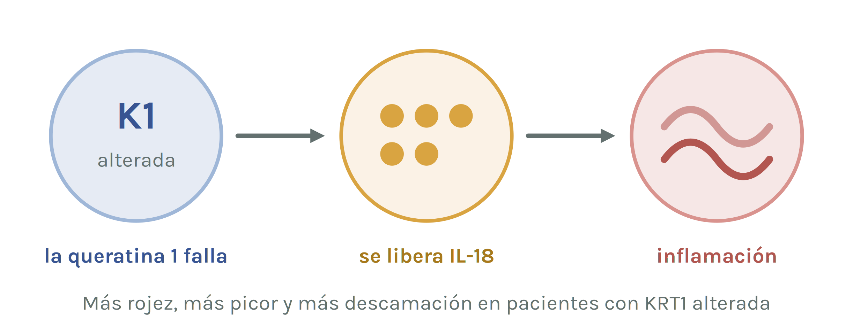
La queratina 1 y la inflamación: la IL-18
Cuando la K1 falla, la piel no solo se rompe: además enciende una alarma inflamatoria
Descrito en la bibliografía: Roth W. et al., J Cell Sci 2012 · Lessard J.C. et al., PNAS 2013
Lo que notáis en la piel
Lo que abre esto
Más rojez, más picor y más facilidad para irritarse e infectarse
Tratar también la inflamación podría aliviar mucho, aunque no cure la causa
23
Notes:
Y aquí hay un hallazgo que a mí me parece especialmente interesante, porque explica algo que muchos pacientes describen y que durante años no se sabía de dónde venía.
Se ha visto que la queratina 1, además de sujetar la célula, participa en el control de una molécula que se llama IL-18, o interleucina 18. La IL-18 es una señal de alarma del sistema inmunitario: cuando se libera, avisa de que algo va mal y desencadena inflamación.
Lo que ocurre es que la queratina 1 normal ayuda a mantener esa alarma controlada dentro de la célula. Cuando la K1 falla, la alarma se dispara: se libera más IL-18 de la cuenta, y la piel entra en un estado inflamatorio permanente.
Traducido al día a día, esto es lo que explica que, en las personas con la queratina 1 alterada, muchas veces la piel esté más roja, pique más, se irrite con más facilidad y haya más tendencia a las infecciones. No es solo una piel que se rompe: es una piel que además está constantemente inflamada.
Y esto abre una puerta terapéutica distinta e interesante: si parte del sufrimiento viene de la inflamación, se podría aliviar con fármacos antiinflamatorios dirigidos, algunos de los cuales ya existen para otras enfermedades. No cura la causa, pero podría mejorar mucho la calidad de vida mientras la terapia génica sigue su camino.
[Esto está apoyado en la bibliografía, no en datos propios: Roth y colaboradores (J Cell Sci, 2012) y Lessard y colaboradores (PNAS, 2013) describieron que la pérdida de queratina 1 desregula la IL-18 y desencadena inflamación cutánea. Conviene decirlo así de claro: "esto lo han descrito otros grupos y encaja con lo que vemos".]

Slide 25
BLOQUE 5
El proyecto de terapia génica:
la idea y dónde estamos
Notes:
Y llegamos a la última parte, que es la que probablemente más os interesa.
Os voy a contar cuál es nuestra estrategia, por qué creemos que tiene sentido, y muy importante: en qué punto estamos de verdad. No os voy a vender humo. Voy a ser muy claro con lo que ya funciona y con lo que todavía no está hecho.
Y quiero adelantar una idea que me parece esperanzadora: la piel es, probablemente, el mejor órgano posible para una terapia génica. Está fuera, se puede tratar por encima, se puede ver si funciona mirándola, y si algo no va bien, se puede parar. Eso es un lujo que no tienen las enfermedades del hígado, del corazón o del cerebro.

Slide 26
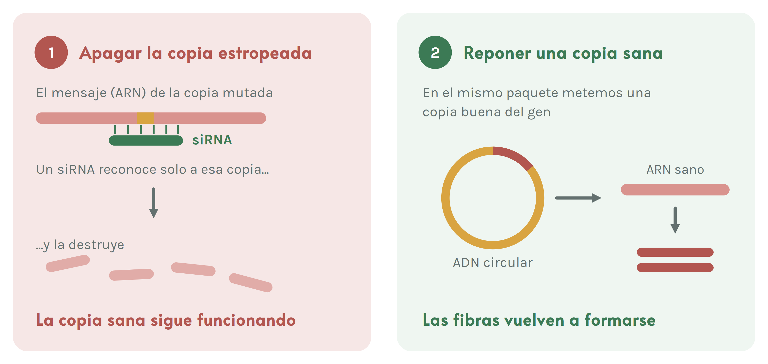
Nuestra estrategia, en dos pasos
Apagar solo la copia estropeada y, a la vez, reponer una copia sana
No tocamos vuestro ADN: actuamos sobre las fotocopias, no sobre el manual original.
25
Notes:
Aquí está la idea central del proyecto. Son dos pasos, y los dos son necesarios.
PASO UNO: apagar la copia mala. Recordad que el problema es que sobra una proteína que estorba. Si conseguimos que esa copia concreta no se fabrique, el sabotaje desaparece.
¿Cómo? Con una herramienta que se llama siRNA, que son trocitos muy pequeños de material genético. Funcionan como un buscador con una frase exacta: reconocen un mensaje de ARN concreto y ordenan su destrucción. Y aquí está la parte fina: como la copia mutada se diferencia de la sana en una sola letra, hay que diseñar el siRNA con una precisión enorme para que ataque solo a la mala y deje intacta a la buena. Eso lo hemos hecho: probamos 19 candidatos distintos y nos quedamos con los que distinguían bien entre las dos copias.
PASO DOS: reponer copia sana. Al apagar la mala nos quedamos con la mitad de proteína, y en algunos casos, sobre todo con la queratina 1, eso no basta. Así que en el mismo paquete metemos también una copia buena del gen, modificada para que el siRNA no la reconozca y no la destruya por error.
El resultado que buscamos: se elimina la proteína que estropea, se repone la que falta, y las fibras de queratina vuelven a formarse bien. Con el andamio reparado, la célula deja de romperse.
Y una cosa importante, que además es tranquilizadora: esto no modifica vuestro ADN. No cortamos ni cambiamos nada en vuestros genes. Actuamos sobre las fotocopias, no sobre el manual original. Es un efecto reversible: si se deja de aplicar, todo vuelve a como estaba.

Slide 27
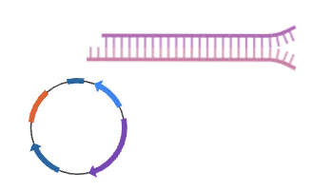
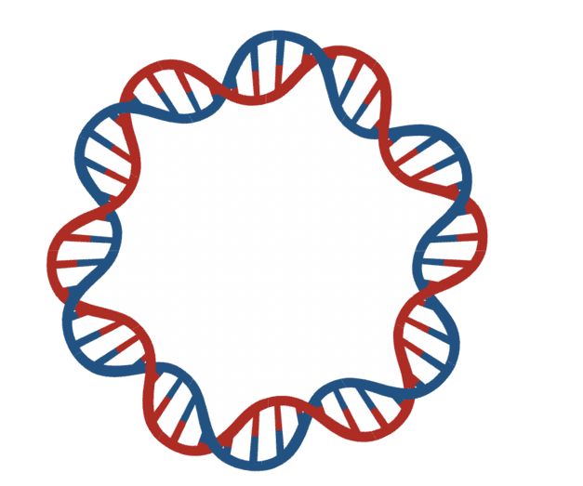
Del plásmido al minicírculo
Estamos fabricando una versión más pequeña y más limpia del ADN que queremos introducir
Plásmido
Minicírculo
Lleva mucho equipaje bacteriano que
no necesitamos y que la célula rechaza
Solo lo imprescindible: más pequeño,
más seguro y dura más tiempo activo
✓
Entra mejor en las células
✓
Sin genes de resistencia a antibióticos
✓
El efecto dura más tiempo
26
Notes:
Para meter en la célula el siRNA y la copia sana del gen, necesitamos un vehículo de ADN. Tradicionalmente se usa un plásmido, que es un anillo de ADN circular que se fabrica dentro de bacterias.
El problema del plásmido es que, además de lo que a nosotros nos interesa, arrastra un montón de equipaje bacteriano que no necesitamos: el origen de replicación, genes de resistencia a antibióticos, secuencias de la bacteria... Y ese equipaje tiene dos inconvenientes. Uno, ocupa espacio y hace la partícula más grande y más difícil de meter en la célula. Y dos, y más importante, la célula humana reconoce ese ADN bacteriano como algo extraño y tiende a silenciarlo. Es decir, el tratamiento deja de funcionar al poco tiempo.
El minicírculo es la solución: es el mismo plásmido al que le hemos quitado todo el equipaje bacteriano. Solo queda el anillo con lo nuestro: el siRNA y el gen sano.
Las ventajas son claras: es mucho más pequeño, así que entra mejor en las células; no lleva genes de resistencia a antibióticos, lo cual es un requisito de seguridad importante para llegar algún día a la clínica; y como la célula no lo identifica como bacteriano, la expresión dura bastante más tiempo.
Esto es en lo que estamos trabajando ahora mismo en el laboratorio: en producir y validar esos minicírculos. Es trabajo de fontanería molecular, poco vistoso, pero es un paso imprescindible para poder pasar a la siguiente fase.

Slide 28
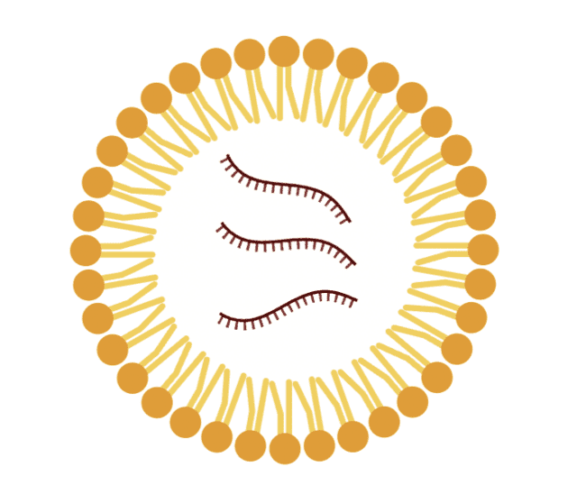
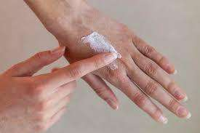
¿Y cómo lo llevamos hasta la piel?
Envolviéndolo en nanopartículas de grasa, para poder aplicarlo por fuera
Nanopartículas lipídicas
El objetivo: aplicarlo por fuera
Gotitas de grasa que envuelven el ADN y lo ayudan a entrar en la célula.
La misma tecnología de las vacunas de ARN.
La piel es el órgano más accesible del cuerpo: se puede tratar por encima
y ver directamente si funciona.
En colaboración con la Universitat Politècnica de València y la Universidad Complutense de Madrid
27
Notes:
Tenemos el mensaje. Ahora hace falta el sobre para enviarlo.
Muchas terapias génicas usan virus modificados como vehículo. Funcionan bien, pero tienen inconvenientes: el sistema inmunitario los reconoce, se pueden dar pocas veces, y su fabricación es complicada y cara.
Nosotros hemos apostado por una vía no viral: nanopartículas lipídicas. Son gotitas microscópicas de grasa que envuelven el ADN, lo protegen y lo ayudan a entrar en la célula. Es la misma tecnología, en esencia, que se usó en las vacunas de ARN mensajero de la COVID, así que es una tecnología ya muy probada en millones de personas.
Las ventajas para nuestro caso: no provocan una respuesta inmunitaria fuerte, se pueden administrar repetidamente, son más fáciles de fabricar y, sobre todo, se pueden formular en algo que se aplique sobre la piel.
Esta parte la hacemos en colaboración con grupos especializados en nanopartículas, de la Universidad Politécnica de Valencia y la Universidad Complutense de Madrid, porque esto es una especialidad en sí misma.
Y el objetivo a largo plazo, que es la imagen de la derecha: que esto acabe siendo algo que se aplique sobre la piel. No una inyección, no una operación. Una crema o un apósito.
Quiero ser honesta: esto todavía no existe. Es el objetivo. Pero es un objetivo razonable, porque la piel se puede tratar por fuera, y eso hace que todo el problema sea mucho más abordable que en otras enfermedades genéticas.

Slide 29
¿Dónde estamos ahora mismo?
Con toda la honestidad: esto es lo que ya está hecho, lo que está en marcha y lo que falta
Ya está hecho
En marcha ahora
Lo que falta
siRNA capaces de distinguir la copia mutada
Producción de los minicírculos
Probar el tratamiento en el ratón
Modelos celulares de K1 y K10
Nanopartículas con los grupos colaboradores
Estudios completos de seguridad
Pieles en 3D con la mutación
Tratamiento sobre las pieles en 3D
El camino regulatorio hacia la clínica
Modelos de ratón
No damos fechas, porque serían inventadas. Pero el camino está trazado y cada paso ya no hay que repetirlo.
28
Notes:
Quiero ser muy transparente en esta diapositiva, porque creo que os lo debemos.
LO QUE YA ESTÁ HECHO. Hemos seleccionado los siRNA capaces de distinguir entre la copia sana y la copia mutada: probamos 19 y nos quedamos con los mejores. Tenemos los modelos celulares, tanto de K10 como de K1. Tenemos las pieles en 3D. Y tenemos los ratones. Esto no es poco: es la infraestructura que hace posible todo lo demás, y ha costado años.
LO QUE ESTÁ EN MARCHA AHORA. Estamos produciendo los minicírculos, que es el vehículo de ADN definitivo. Estamos trabajando con nuestros colaboradores en las nanopartículas que lo van a transportar. Y estamos probando el tratamiento sobre las pieles en 3D.
LO QUE FALTA. Falta demostrar que funciona en el ratón, que es el paso previo imprescindible. Faltan todos los estudios de seguridad. Y falta el camino regulatorio, que en una enfermedad rara es largo y exige colaboración internacional.
No os voy a dar una fecha, porque cualquier fecha que os diera sería inventada, y creo que ya habéis oído bastantes promesas. Lo que sí os puedo decir es que el camino está trazado, que cada pieza que colocamos es una pieza que ya no hay que volver a hacer, y que hay más gente trabajando en esto de la que había hace cinco años. Y eso, en enfermedades raras, importa mucho.

Slide 30
Cuatro ideas para llevarse a casa
1
2
A vuestra piel le falta un andamio
La piel gruesa es la respuesta, no la causa
Una letra cambiada hace que las fibras de queratina no se formen bien. Todo lo demás viene de ahí.
Vuestra piel se repara sin parar. Por eso las cremas alivian mucho, pero no pueden curar.
3
4
La K1 y la K10 no son lo mismo
Hay una estrategia concreta en marcha
Se comportan distinto y dan cuadros distintos. Hay que estudiarlas y tratarlas por separado.
Apagar la copia mala, reponer una sana y aplicarlo sobre la piel. Con modelos y resultados detrás.
29
Notes:
Si de toda la charla solo os quedáis con cuatro cosas, que sean estas.
Una. Vuestra piel no está "mal hecha" por casualidad. Le falta un andamio. Una sola letra cambiada en el gen de la queratina 1 o la 10 hace que las fibras que sujetan las células no se formen bien. Todo lo demás (las ampollas, la piel gruesa, el picor, las infecciones) viene de ahí.
Dos. La piel gruesa no es el problema: es la respuesta de la piel al problema. Vuestra piel se está reparando sin descanso. Por eso las cremas ayudan mucho a estar mejor, pero no pueden curar: no llegan a la causa.
Tres. No todas las ictiosis epidermolíticas son iguales, y la K1 y la K10 no se comportan igual. Por eso hay que estudiarlas por separado, y por eso el tratamiento tendrá que adaptarse a cada caso.
Y cuatro. Hay una estrategia concreta sobre la mesa: apagar la copia estropeada y reponer una sana, envuelto en nanopartículas que se puedan aplicar sobre la piel. No está terminada, pero no es una idea vaga: es un proyecto con modelos, con resultados y con un camino definido.
Y termino con algo que quiero decir de verdad, no por quedar bien: la investigación en enfermedades raras avanza porque hay asociaciones de pacientes que empujan, que financian, que ponen en contacto a grupos de distintos países y que nos recuerdan para quién trabajamos. Vuestra parte de este trabajo es mucho más grande de lo que parece.
Muchas gracias.

Slide 31
Gracias
¿Qué queréis preguntar?
María Zubieta Laseca
Grupo de Medicina Molecular · IBSAL · Universidad de Salamanca
Con la financiación de la Fundación Nemesio Diez
En colaboración con la Universitat Politècnica de València y la Universidad Complutense de Madrid
Notes:
Muchas gracias por vuestra atención y por vuestras preguntas.
Quiero agradecer también al equipo: esto no lo hace una persona. Están los dermatólogos que ven a los pacientes y que nos traen las preguntas reales, la gente del animalario, los grupos de nanopartículas de Valencia y Madrid, y mis compañeros de laboratorio.
[NOTA PARA TI: ajusta la lista de colaboradores y los nombres a lo que quieras mencionar. Si prefieres, puedes sustituir esta diapositiva por la de "Our group" de tu presentación del simposio, con las fotos del equipo, que siempre funciona muy bien con público de pacientes.]
Y sobre todo, gracias a vosotros y a la asociación. La investigación en enfermedades raras existe porque hay asociaciones que empujan. Estoy a vuestra disposición para cualquier duda, hoy y después.

